Slide 1



Карта
компетенций
от лат. competere — соответствовать, подходить

Slide 2
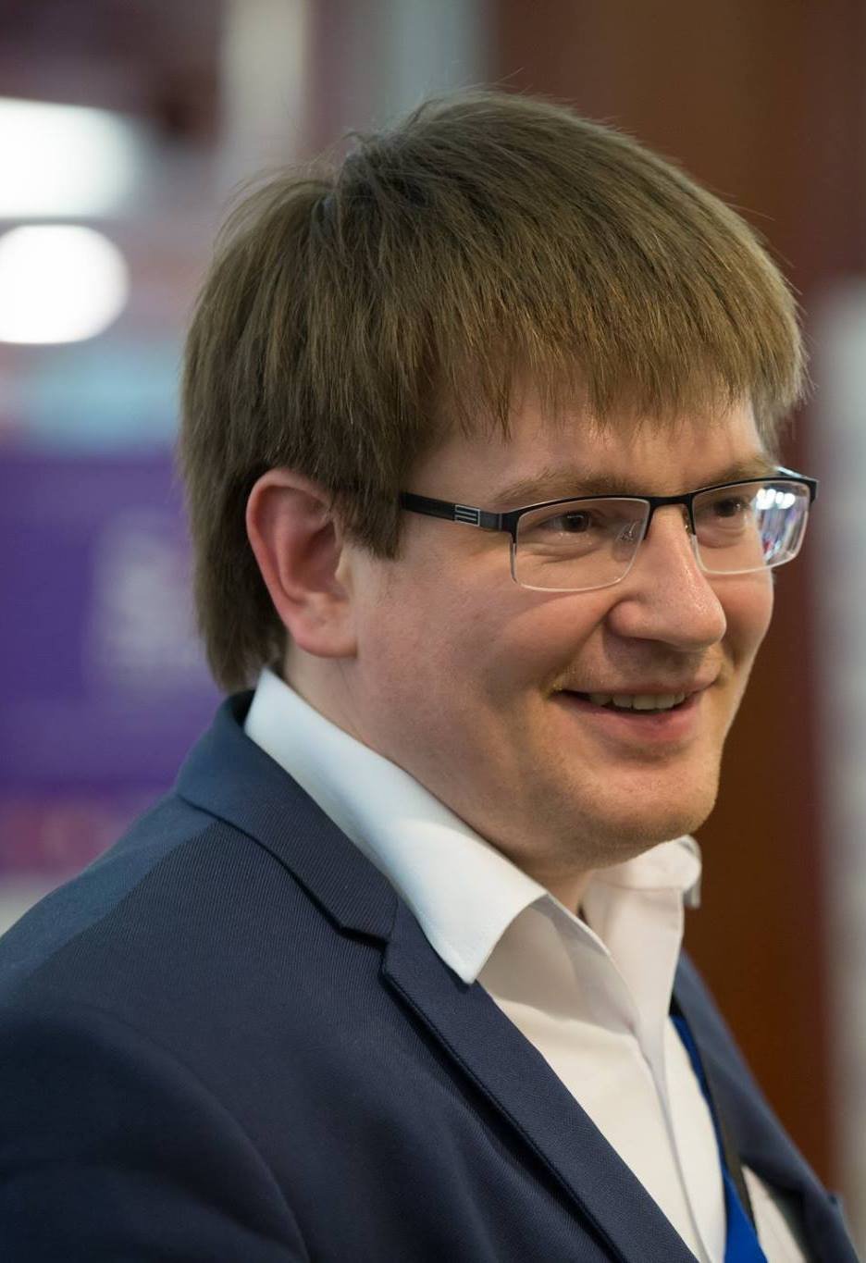
Бельских
Андрей
Григорьевич
В тестировании: 32 года

Slide 3

Почему именно компетенции?
Поиск нового сотрудника в отдел тестирования – тестовое задание – план обучения
Перераспределение ролей и обязанностей

Slide 4

Ручное тестирование
Документирование
1. Тестирование по готовым тестам
2. Тест-анализ
3. Исследовательское тестирование
1. Написание тест-кейсов
2. Планирование работы и оценка трудозатрат
3. Локализация и документирование дефектов
4. Оценка тестового покрытия
Нагрузочное тестирование
Тестирование web-сервисов

Slide 5



Компетенции взаимодействия
Разработка
– ООП
– Java, С#
Дизайнер
– юзабилити тест
Release manager
– непрерывная интеграция
Product owner
– тестирование требований
– анализ требований
Marketing
– SQL
Автоматизатор
– методология автоматизации

Slide 6


Есть ли ещё неосознанные компетенции?
the seventh major version of the Skills Framework for the Information Age

Slide 7

Позовите самого главного
Нагрузочное тестирование | 2
Тестирование веб-сервисов | 3
Юзабилити тест | 2
Ручное тестирование | 3
Тестирование требований | 3
Анализ требований | 2
ООП | 1
С# | 2
Java | 2
Непрерывная интеграция | 3
Методология автоматизации | 2
Документирование | 2,5
SQL | 2
Тестирование по готовым тестам | 1
Тест-анализ | 4
Исследовательское тестирование | 4
Написание тест-кейсов | 3
Планирование работы и оценка трудозатрат | 2
Локализация и документирование дефектов | 3
Оценка тестового покрытия | 2

Slide 8

Личностные компетенции
Я просто увидела реальную пользу в том, что ты приходишь на дейли. Ты участвуешь в постановке и формировании задач, помогаешь принимать более правильные решения. Быстро накидываешь кейсы, которые не учли ни я, ни разработчики. Помогаешь проверять какие-то срочные задачи.
Навык | Вес
Ответственность | 3
Коммуникации | 3
Стрессоустойчивость | 1
Сотрудничество и координация действий | 3
Наставничество | 1
Делегирование | 1
Самостоятельность | 3
Тайм-менеджмент | 1
Максим Цепков. Роли в команде — модель Белбина

Slide 9
Я 100 lvl … из ∞
Определяем уровень навыка:
– метод 360º
– SFIA
– Сами определяете качественные этапы компетенции
Если взят максимальный уровень? Game Over?

Slide 10
Уровень
0 — no experience
1 — novice
2 — intermediate
3 — advanced
4 — expert
Навык | Вес | Уровень
Нагрузочное тестирование | 2 | 2
Тестирование веб-сервисов | 3 | 3
Юзабилити тест | 2 | 1
Ручное тестирование | 3 | 3,3
Тестирование требований | 3 | 3
Анализ требований | 2 | 2
ООП | 1 | 2
С# | 2 | 2
Документирование | 2,5 | 2,75
Java | 2 | 2
Описание навыков

Slide 11
Уровень
0 — no experience
1 — novice
2 — intermediate
3 — advanced
4 — expert
Навык | Вес | Уровень
Непрерывная интеграция | 3 | 2
Методология автоматизации | 2 | 3
SQL | 2 | 3
Тестирование по готовым тестам | 1 | 4
Тест-анализ | 4 | 3
Исследовательское тестирование | 4 | 3
Написание тест-кейсов | 3 | 3
Планирование работы и оценка трудозатрат | 2 | 3
Локализация и документирование дефектов | 3 | 3
Оценка тестового покрытия | 2 | 2
Описание навыков

Slide 12
Уровень
0 — no experience
1 — novice
2 — intermediate
3 — advanced
4 — expert
Навык | Вес | Уровень
Ответственность | 3 | 3
Коммуникации | 3 | 3
Стрессоустойчивость | 1 | 4
Сотрудничество и координация действий | 3 | 3
Наставничество | 1 | 4
Делегирование | 1 | 4
Самостоятельность | 3 | 4
Тайм-менеджмент | 1 | 2
Описание навыков

Slide 13
Вы меня не цените 😢
Возможные факторы, блокирующие навыки:
– метод 360º показал результат ниже ожидаемого? – не используете свои навыки на 100%? – ваши навыки стали почти не нужны?
– изменилась должность – нет задач – нет ресурсов – нет заинтересованности

Slide 14
Используемость навыка
0 — не используется
1 — редко
2 — обычно, без усилий
3 — часто, разные техники
4 — часто, ищет новые техники
Навык | Вес | Уровень | Исполь-сть
Ответственность | 3 | 3 | 3
Коммуникации | 3 | 3 | 3
Стрессоустойчивость | 1 | 4 | 1
Сотрудничество и координация действий | 3 | 3 | 3
Наставничество | 1 | 4 | 4
Делегирование | 1 | 4 | 2
Самостоятельность | 3 | 4 | 2
Тайм-менеджмент | 1 | 2 | 2

Slide 15
Навык | Вес | Уровень | Исполь-сть
Тестирование по готовым тестам | 1 | 4 | 1
Тест-анализ | 4 | 3 | 4
Исследовательское тестирование | 4 | 3 | 4
Написание тест-кейсов | 3 | 3 | 3
Планирование работы и оценка трудозатрат | 2 | 3 | 1
Локализация и документирование дефектов | 3 | 3 | 2
Оценка тестового покрытия | 2 | 2 | 2
Навык | Вес | Уровень | Исполь-сть
Нагрузочное тестирование | 2 | 2 | 1
Тестирование веб-сервисов | 3 | 3 | 2
Юзабилити тест | 2 | 1 | 0
Ручное тестирование | 3 | 3,3 | 1,6
Тестирование требований | 3 | 3 | 1
Анализ требований | 2 | 2 | 3
ООП | 1 | 2 | 1
С# | 2 | 2 | 1
Документирование | 2,5 | 2,75 | 2
Java | 2 | 2 | 1
Непрерывная интеграция | 3 | 2 | 2
Методология автоматизации | 2 | 3 | 1
SQL | 2 | 3 | 3

Slide 16
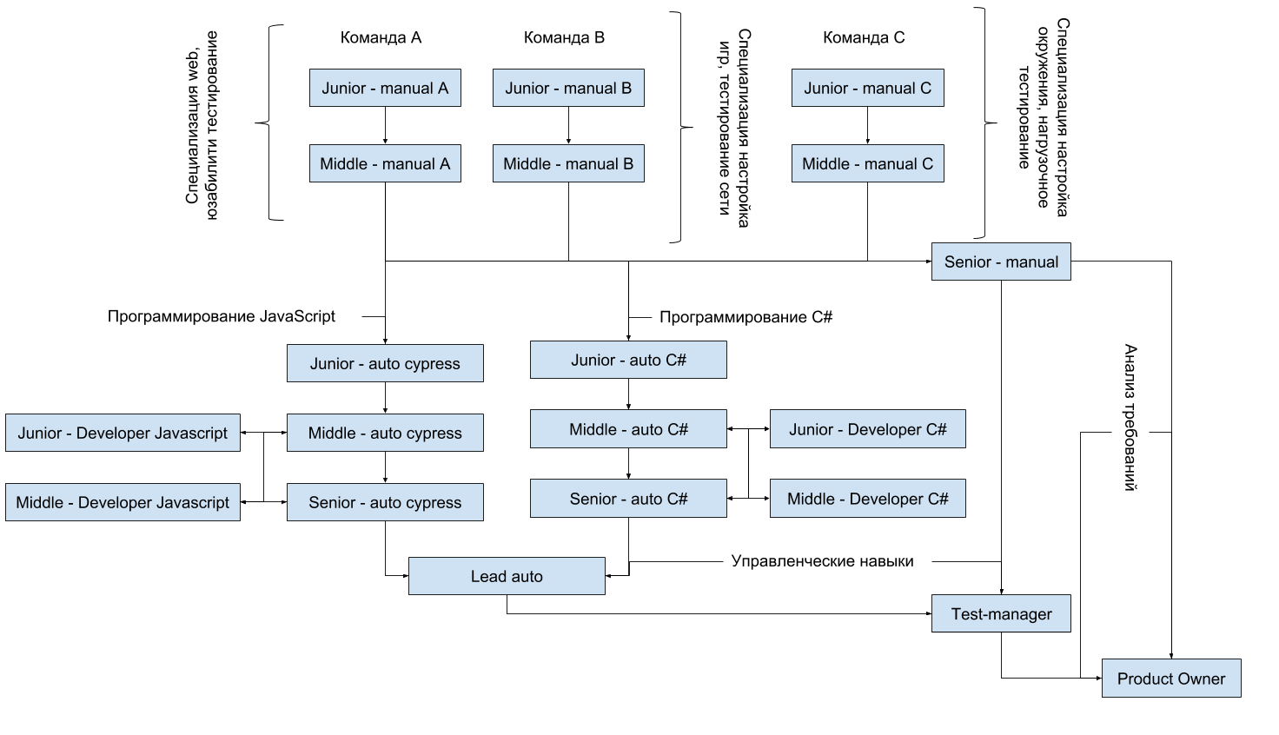

Slide 17
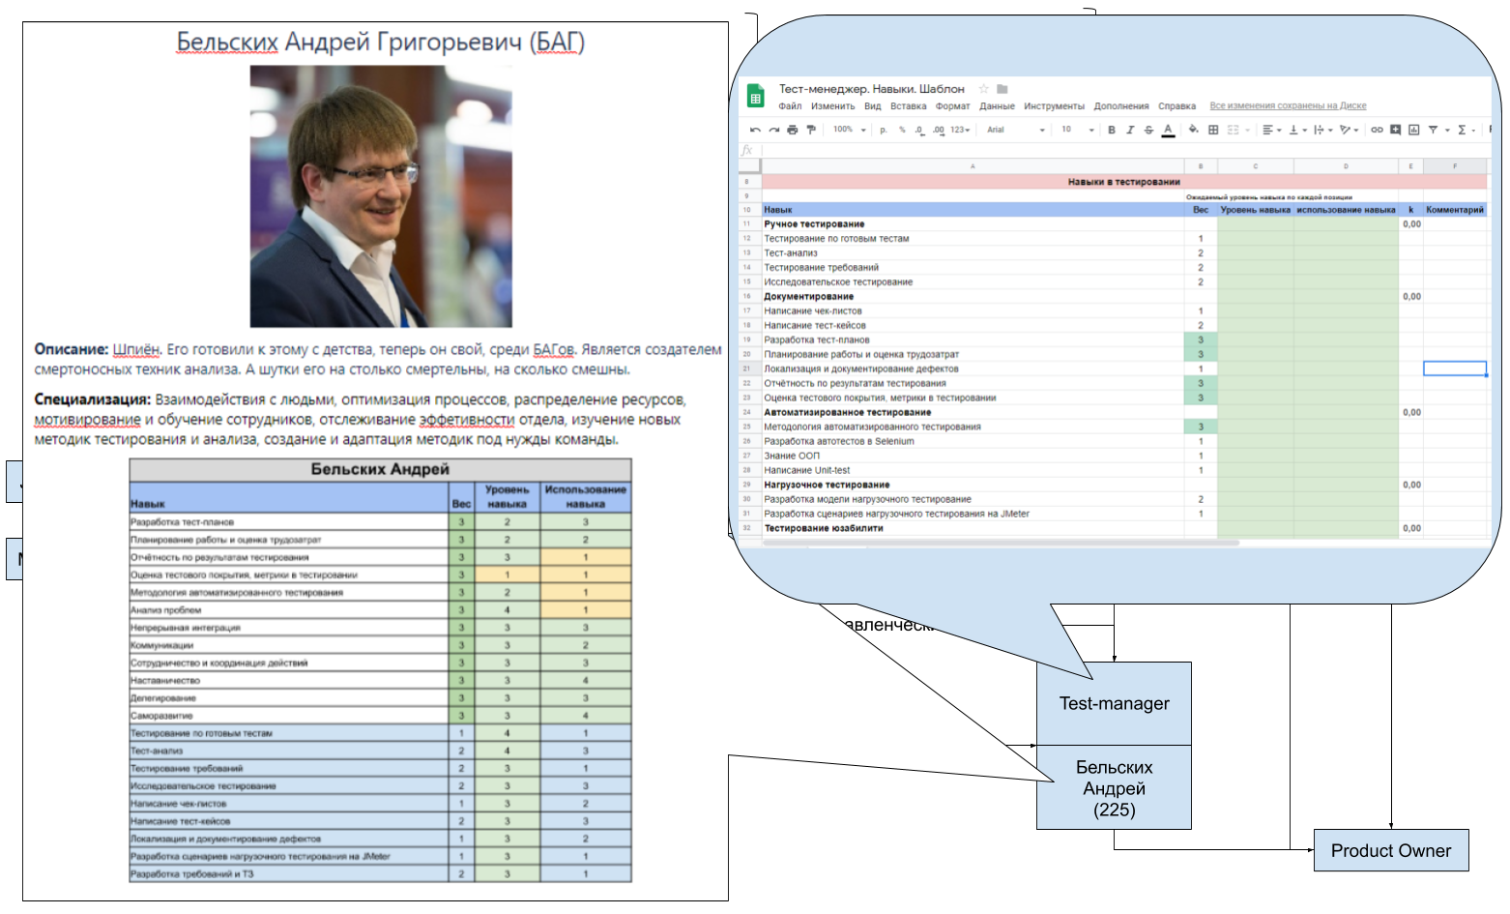
Ссылка на шаблон

Slide 18
Для создания карты компетенций требуется
– единые критерии уровня навыков (например: SFIA) – уровни должны быть достигаемые – оценки навыков должны быть доступны всем (можно в рамках команды, отдела) – список навыков согласованных командой, отделом – координатор, инициатор оценки навыков ∑(веса навыков) * 4 (уровень навыка)=360

Slide 19
Выводы
– определить проблемы с используемостью навыков и решить их
– оптимизировать работу отдела или команды
– определить вектор роста сотрудника, как профессионального так и карьерного
– определить неизвестные компетенции
– составить план обучения сотрудников

Slide 20

Б Г
Признанный Эксперт в области тестирования
О
П
Р
С
Ы
?
В
О
Senior
Test-manager
Middle
БАГ
Junior

Slide 21
Контакты
Бельских Андрей
belskih@playkey.net
Skype:wertuoz1986

